Slide 1

SQL
Gert Draaisma
Gert.Draaisma@nhlstenden.com

Slide 2
SQL Select extra
SQL Syntax herhaling
SQL -fouten
Extra SELECT-commando * , Between and; In; Like distinct; as; LIMIT, Rekenen
Condities uitgebreid: NOT AND OR

Slide 3
SQL Syntax
SELECT <KOLOMMEN>
FROM <TABEL>
WHERE <CONDITIES>
ORDER BY <KOLOMMEN>

Slide 4
SQL Syntax
In SQL commando
SELECT pres_name
FROM pres
WHERE state_born = ‘New York’
ORDER BY pres_name DESC

Slide 5
SELECT VOLGORDE
In SELECT commando een vaste volgorde !
SELECT
FROM
WHERE (niet verpicht)
GROUP BY (niet verplicht)
HAVING (niet verplicht)
ORDER BY (niet verplicht)
Komt later

Slide 6
Syntax -vauten
Verkeerde attribuutnaam
Onderdeel vergeten: komma
Volgorde verkeerd
Bij meerdere query’s: een puntkomma ;
WEES NAUWKEURIG !!

Slide 7
Syntax -vauten
SELECT prep_name FROM presidenten
SELECT prep_name FROM Pres;
SELECT pres_name FROM Pres SORT BY Pres_name DESC;
SELECT pres_name FROM Pres ORDER BY pres_name ASC WHERE pres_name <> "Bush G W";

Slide 8
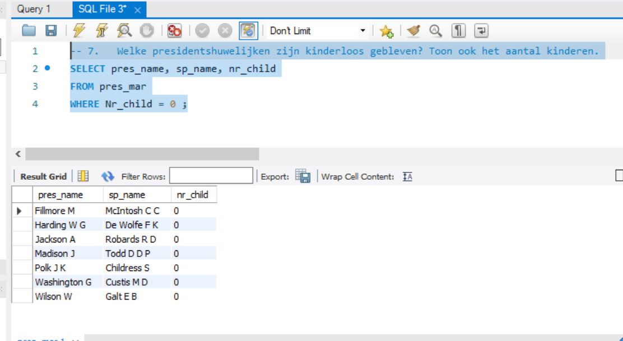
SQL Handigheid

Slide 9
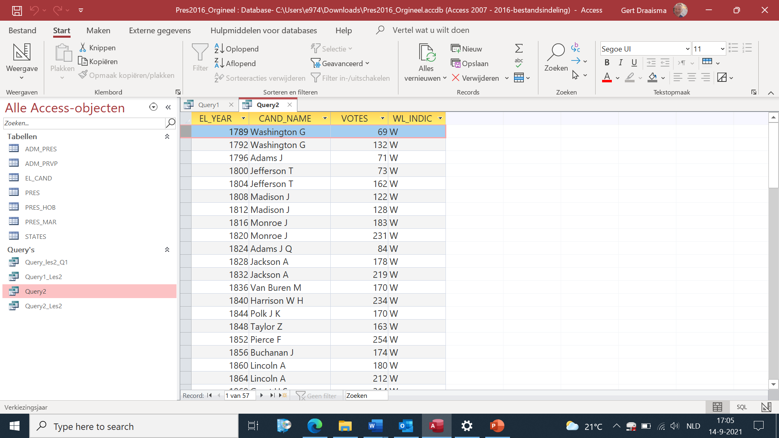
SQL Syntax *
Alle kolommen van een tabel selecteren met *
SELECT * FROM EL_CAND
WHERE wl_indic = ‘W’
Geeft alle kolommen van een tabel in de uitvoer !

Slide 10
SQL
Stap 1: Analyseer de vraag.
Select Welke kolommen komen in de uitvoer?
From Uit welke tabel(len) komen de kolommen?
Where Wil ik alle records zien of een deel ?
Waaraan moeten de rijen voldoen?
Order by Moet het in een bepaalde volgorde ?

Slide 11
SQL
Stap 1: Analyseer de vraag.
Select Welke kolommen komen in de uitvoer?
From Uit welke tabel(len) komen de kolommen?
Where Wil ik alle records zien of een deel ?
Waaraan moeten de rijen voldoen (condities)?
Order by Moet het in een bepaalde volgorde ?
Welke presidenten zijn geboren in een van de zuidelijke staten (Georgia, South Carolina, Alabama, Mississippi, Louisiana, Texas, Arkansas, North Carolina, Tennessee, Virginia of Florida)? Toon presidentnaam en staatnaam(pres) en sorteer op presidentnaam.

Slide 12
SQL
Stap 2: Maak de Query
SELECT pres_name, state_born
FROM pres
WHERE state_born = “Georgia” OR state_born = “South Carolina” OR
state_born = “Alabama” OR state_born = “Missisippi” OR
state_born = “Louisiana” OR state_born = “Texas” OR
state_born = “Arkansas” OR state_born = “Tennessee” OR
state_born = “Florida”
DENK OM HERHALING ATTRIBUUT !

Slide 13
SQL Syntax IN
Attribuut moet voldoen aan meerdere waarden:
Where IN (…,…,…)
SELECT pres_name, state_born FROM pres
WHERE state_born IN
(“Georgia”,”South Carolina”, “Alabama”, “Mississippi”,
“Louisiana, “Texas”, “Arkansas”, “North Carolina”,
“Tennessee”, “Virginia”, “Florida”)
Dit geeft hetzelfde resultaat als de vorige query.

Slide 14
SQL Syntax IN
Stap 3: Voer de Query uit en controleer de uitkomst.

Slide 15
SQL
Geef de verkiezingsgegevens, geordend op verkiezingsjaar, van de winnaars (wl_indic) van de presidentsverkiezingen die in vorige eeuw (de 20e) zijn gehouden.

Slide 16
SQL
Geef de verkiezingsgegevens, geordend op verkiezingsjaar, van de winnaars (wl_indic) van de presidentsverkiezingen die in vorige eeuw (de 20e) zijn gehouden.
Stap 1: Analyseer de vraag.
Select Welke kolommen komen in de uitvoer?
From Uit welke tabel(len) komen de kolommen?
Where Wil ik alle records zien of een deel ?
Waaraan moeten de rijen voldoen (condities)?
Order by Moet het in een bepaalde volgorde ?

Slide 17
SQL Syntax Between/And
SELECT Cand_name, votes, el_year, WL_indic
FROM EL_CAND
WHERE wl_indic = ‘W’ AND
el_year >= 1900 AND el_year <= 2000
ORDER BY el_year
SELECT Cand_name, votes, el_year, WL_indic
FROM EL_CAND
WHERE wl_indic = ‘W’ AND
el_year BETWEEN 1900 AND 2000
ORDER BY el_year
Notes:
Zelfde resultaat

Slide 18
SQL Syntax Like
Stap 1: Analyseer de vraag.
Select Welke kolommen komen in de uitvoer?
From Uit welke tabel(len) komen de kolommen?
Where Wil ik alle records zien of een deel ?
Waaraan moeten de rijen voldoen (condities)?
Order Moet het in een bepaalde volgorde ?
In welke regeringen(nr) heeft een Roosevelt zitting gehad (als president of als vice-president)?
Tabel wordt: adm_prvp(Adm_nr,Pres_name,VP_name)

Slide 19
SQL Syntax Like
Stap 1: Analyseer de vraag.
Select Welke kolommen komen in de uitvoer?
From Uit welke tabel(len) komen de kolommen?
Where Wil ik alle records zien of een deel ?
Waaraan moeten de rijen voldoen (condities)?
Order Moet het in een bepaalde volgorde ?
In welke regeringen(nr) heeft een Roosevelt zitting gehad (als president of als vice-president)?
Tabel wordt: adm_prvp(Adm_nr,Pres_name,VP_name)

Slide 20
SQL Syntax Like
Stap 2: Maak de Query
SELECT *
FROM ADM_PRVP WHERE PRES_NAME = ‘Roosevelt T'
OR VP_NAME = ‘Roosevelt T'
OR PRES_NAME = ‘Roosevelt F D'
OR VP_NAME = ‘Roosevelt FD'

Slide 21
SQL Syntax Like
GEBRUIK MAKEN VAN EEN WILDCARD en
LIKE-operator
SELECT *
FROM ADM_PRVP WHERE PRES_Name LIKE 'Roosevelt%’
OR VP_Name LIKE 'Roosevelt%'
Dit geeft hetzelfde resultaat als de vorige query

Slide 22
SQL Syntax Like
Stap 3: Voer de Query uit en controleer de uitkomst.

Slide 23
LIKE diepgang
Met Like kunnen we wildcards gebruiken om alsnog de zoekopdracht te completeren, als we de data niet helemaal weten.
Om één onbekend karakter aan te geven gebruik je het underscore teken “_”
Om meerdere onbekende karakters aan te geven gebruik je de asteriks “%”

Slide 24
LIKE diepgang
WHERE woord LIKE “%uis”
%uis => Klapmuis Huis% => Huis
%uis => Telefoonhuis Hu%s => Hulptas
Huis% => Huismus
Huis% => Huisnummer
%Huis%=> Thuisgevoel
Hu%st => Hulst
Hu%s => Huis

Slide 25
LIKE diepgang
WHERE woord LIKE “_uis”
“_uis” => Muis
“_uis” => Huis
“_uis” => uis
“M_is” => Mois
“M_is” => Muis
“Huis_” => Huist

Slide 26
DISTINCT
SELECT Hobby FROM pres_hob ORDER BY hobby DESC
SELECT DISTINCT Hobby FROM pres_hob ORDER BY Hobby DESC
DE DUBBELE RECORDS / RIJEN WORDEN NIET MEEGENOMEN IN DE UITVOER
SELECT DISTINCT Kolom1,Kolom2 ……
LEVERT ALLEEN UNIEKE COMBINATIES OP VAN Kolom1 en Kolom2 SAMEN !!

Slide 27
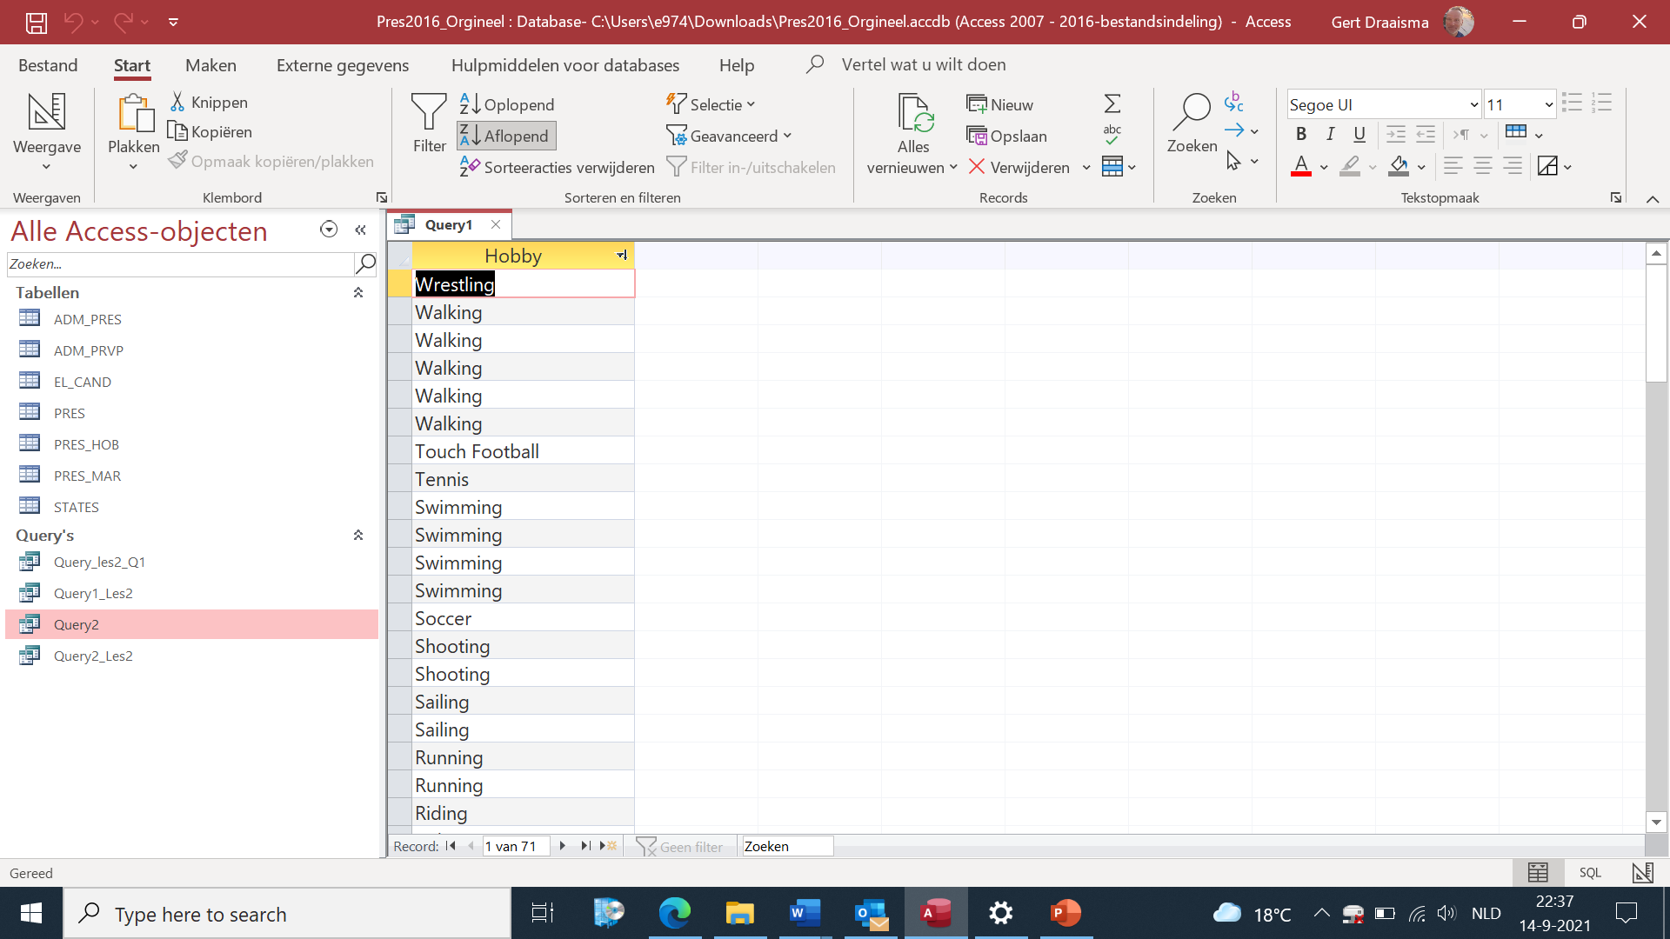
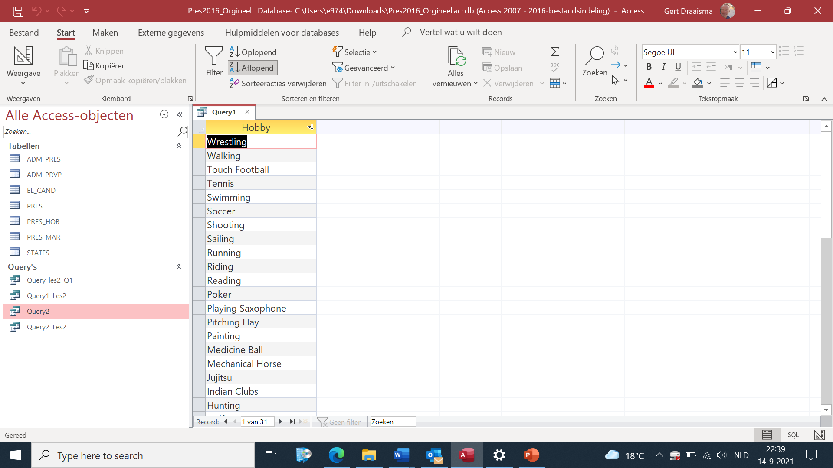
SELECT DISTINCT HOBBY

Slide 28
AS alias
SELECT pres_name AS Presidentnaam
Bevat de alias spaties dan : “…”
SELECT sp_name AS “Naam echtgenote”

Slide 29
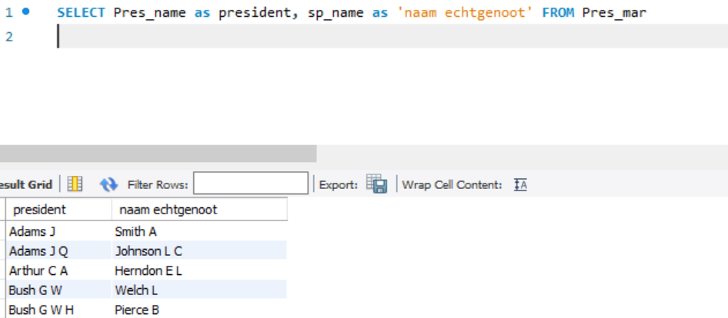
AS alias

Slide 30
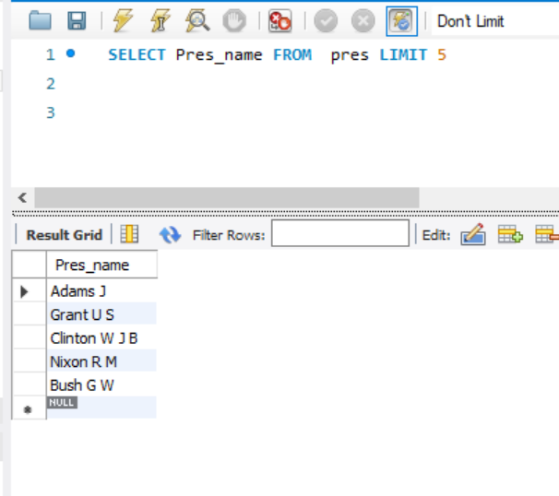
Limit x
SELECT Pres_name FROM pres LIMIT 5
De 1e vijf RECORDS worden getoond
LIMIT wordt aan het eind van de query geplaatst

Slide 31
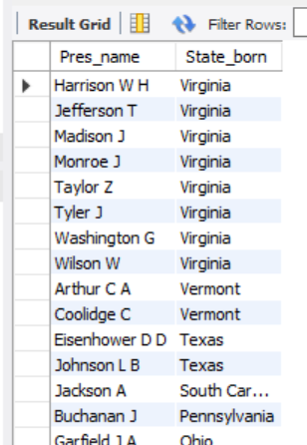
ORDER BY
SELECT Pres_name, State_born FROM Pres ORDER BY State_born DESC, Pres_name ASC
SELECT Pres_name, State_born FROM Pres ORDER BY 2 DESC, 1 ASC

Slide 32
Meer mogelijkheden
SELECT 8, 2*3 , 5-1, "Meneer", Pres_name, CONCAT('xxxx', pres_name), now(),null, user() FROM pres
IN SELECT mag je:
Rekenen
Tekst plaatsen
Functies gebruiken

Slide 33
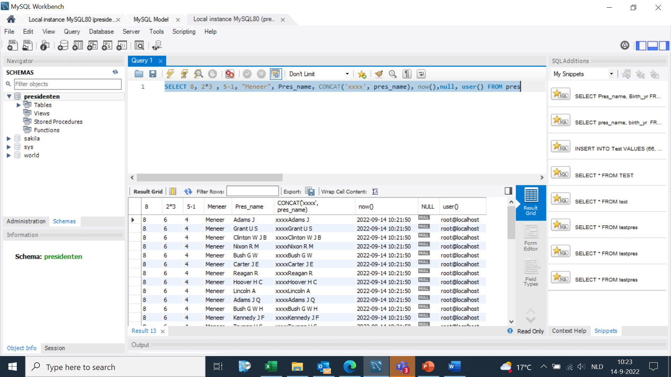
SELECT 8, 2*3 , 5-1, "Meneer", Pres_name, CONCAT('xxxx', pres_name), now(),null, user() FROM pres

Slide 34
SQL Condities
WHERE-gedeelte bestaat uit condities waar de zoekopdracht aan moet voldoen. Met AND en OR worden meerdere condities aan elkaar geknoopt. Met NOT wordt een conditie omgekeerd.
Om goede uitvoer te krijgen, moet aan alle condities VOLDAAN zijn !

Slide 35
SQL NOT-condities
Moet er JUIST NIET aan een conditie voldaan worden, dan NOT VOOR de conditie plaatsen
Selecteer de presidenten die niet in Texas geboren zijn.
SELECT pres_name
FROM pres
WHERE NOT state_born = ‘Texas’
Is overigens hetzelfde als:
WHERE state_born <> “Texas”

Slide 36
SQL Condities
Een voorbeeld van een slechte conditie bij de WHERE:
SELECT pres_name
FROM pres
WHERE death_age = 65 OR 70 (IS FOUT)
Expressie operator Expressie
SELECT pres_name
FROM pres
WHERE death_age = 65 OR death_age = 70

Slide 37
SQL Condities
WHERE-clause bestaat uit condities waar de zoekopdracht aan moet voldoen.
Voldoet de zoekopdracht aan geen enkele conditie, dan is de uitvoer leeg !
De query doet het wel, maar geeft geen resultaat.

Slide 38
SQL Condities
Een condities van een WHERE bestaat uit
Expressie operator Expressie
WHERE state_born = ‘New York’

Slide 39
SQL Condities
Het is mogelijk om meerdere condities te gebruiken in een WHERE-clausule. Deze worden gekoppeld door een logische operator.
Expressie operator Expressie Logische operator Expressie operator Expressie etc.

Slide 40
SQL Condities
Expressie operator Expressie Logische operator Expressie operator Expressie etc.
WHERE State_born = ‘New York’ OR State_born = “Kansas”

Slide 41
SQL Expressies
Een expressie in de WHERE clausule kan een van de volgende dingen zijn :
Attribuut/ eigenschap
Constante (waarde of gegeven)
Berekening
Subquery
Nieuwe expressie.

Slide 42
SQL Expressies
WHERE pres_name = ‘Adams J’
Attribuut operator Constante
WHERE pres_age * 2 < 80 AND pres_name = ‘Adams J’
Berekening operator Constante logische operator Attribuut operator Constante

Slide 43
SQL Operators
Operators kunnen we verdelen in driegroepen.
Rekenkundig
Vergelijking / Conditioneel
Logisch

Slide 44
SQL Operators
Rekenkundige operators
+ Plus
- Min
* Vermenigvuldigen
/ Delen
+- Positief / Negatief
^ Kwadraat

Slide 45
SQL Operators
Voorbeeld:
Gegeven de volgende rij:
PRES_MAR
PRES_NAME | SP_NAME | PRES_AGE | SP_AGE | NR_CHILD | MAR_YEAR
Adams J | Smith A | 28 | 19 | 5 | 1764
Rekenkundige bewerking:
SELECT *
FROM pres_mar
WHERE PRES_AGE+SP_AGE > 45
47

Slide 46
SQL Operators
Vergelijking operators
= Gelijk aan
< Kleiner dan
<= Kleiner dan of gelijk aan
> Groter dan
>= Groter dan of gelijk aan
<> Ongelijk aan

Slide 47
SQL Operators
Voorbeeld: Gegeven de volgende rij:
EL_CAND
EL_YEAR | CAND_NAME | VOTES | WL_INDIC
1789 | Adams J | 34 | L
Vergelijkings bewerking:
SELECT El_Year, Cand_name, Votes
FROM El_Cand
WHERE Votes > 50
34
Resultaat: Niet Waar of False
DBMS zet deze rij dus niet in de uitvoer

Slide 48
SQL Operators
Conditionele operators
BETWEEN # AND # Tussen ... en ...
IN Reeks
IS NULL Is Leeg Waarde
IS NOT NULL Is NIET Leeg Waarde
LIKE Wildcard Zoeken

Slide 49
SQL Operators
Voorbeeld:
Gegeven de volgende rij:
PRES
PRES_NAME | BIRTH_YR | YRS_SERV | DEATH_AGE | PARTY | STATE_BORN
Adams J | 1735 | 4 | 90 | Federalist
Conditionele bewerking:
WHERE STATE_BORN IS NULL
Resultaat: Waar of True
DBMS zet deze rij dus wel in de uitvoer

Slide 50
SQL Operators
Logische Operators
NOT NIET
AND EN
OR OF
Logische operators koppelen meerdere Condities aan elkaar vast.

Slide 51
SQL Operators
Een conditie kan een van de volgende statussen aannemen door het resultaat van een operator.
WAAR | ONWAAR
oftewel
TRUE | FALSE

Slide 52
SQL Operators
Een foutieve conditie kan leiden tot geen resultaten, controleer bij fouten altijd je conditie.
TRUE of FALSE is nodig om resultaten terug te geven.

Slide 53
SQL Operators
Logische Operators: AND
True AND True Resultaat True
True AND False Resultaat False
False AND True Resultaat False
False AND False Resultaat False

Slide 54
SQL Operators
Logische Operators: OR
True OR True Resultaat True
True OR False Resultaat True
False OR True Resultaat True
False OR False Resultaat False

Slide 55
SQL Operators
Logische Operators: NOT
NOT True Resultaat False
NOT False Resultaat True

Slide 56
SQL Operators
De uitvoervolgorde bij meerdere operators is:
Rekenkundig
Vergelijkend / Conditioneel
Logisch

Slide 57
SQL Operators
De uitvoervolgorde bij meerdere logische operators is:
NOT
AND
OR

Slide 58
SQL Condities
PRES
PRES_NAME | BIRTH_YR | YRS_SERV | DEATH_AGE | PARTY | STATE_BORN
Adams J | 1735 | 4 | 90 | Federalist
Adams J Q | 1767 | 4 | 80 | DemoRep | Massachusetts
Arthur C A | 1830 | 3 | 56 | Republican | Vermont
SELECT * FROM pres WHERE birth_yr = 1735 AND yrs_serv = 4
Resultaat eerste rij: True AND True geeft True; dbms zet deze rij op de uitvoer.
Resultaat tweede rij: False AND True geeft False; dbms zet deze rij niet op de uitvoer.
Resultaat derde rij: False AND False geeft False; dbms zet deze rij niet op de uitvoer.

Slide 59
SQL Condities
PRES
PRES_NAME | BIRTH_YR | YRS_SERV | DEATH_AGE | PARTY | STATE_BORN
Adams J | 1735 | 4 | 90 | Federalist
Adams J Q | 1767 | 4 | 80 | DemoRep | Massachusetts
Arthur C A | 1830 | 3 | 56 | Republican | Vermont
SELECT * FROM pres WHERE birth_yr = 1735 OR yrs_serv = 4
Resultaat eerste rij: True OR True geeft True; dbms zet deze rij op de uitvoer.
Resultaat tweede rij: False OR True geeft True; dbms zet deze rij op de uitvoer.
Resultaat derde rij: False OR False geeft False; dbms zet deze rij niet op de uitvoer.

Slide 60
SQL Condities
PRES
PRES_NAME | BIRTH_YR | YRS_SERV | DEATH_AGE | PARTY | STATE_BORN
Adams J | 1735 | 4 | 90 | Federalist
Adams J Q | 1767 | 4 | 80 | DemoRep | Massachusetts
Arthur C A | 1830 | 3 | 56 | Republican | Vermont
SELECT * FROM pres WHERE birth_yr = 1735 OR NOT yrs_serv = 4
Resultaat eerste rij: True OR False geeft True; dbms zet deze rij op de uitvoer.
Resultaat tweede rij: False OR False geeft False; dbms zet deze rij niet op de uitvoer.
Resultaat derde rij: False OR True geeft True; dbms zet deze rij op de uitvoer.

Slide 61
Oefening Condities
NOT F AND T
T OR T AND F
(T OR T) AND F
F OR NOT F AND T
F AND T AND T
12 < 15 AND 20 > 5*3
12 =15 OR “tekst” = “tekst”
16 < 2*3 AND 6 IN (7,8,9) OR “XX”LIKE “X*”
T AND NOT F OR NOT T AND F
F OR F AND NOT T OR T
( F OR F ) AND ( NOT T OR T )
Notes:
Volgorde: Eerst rekenkundig, dan vergelijkings, dan logisch. Logisch in de volgorde van NOT AND OR

Slide 62
Oefening Condities
NOT F AND T
T OR T AND F
(T OR T) AND F
Notes:
Volgorde: Eerst rekenkundig, dan vergelijkings, dan logisch. Logisch in de volgorde van NOT AND OR

Slide 63
Oefening Condities
F OR NOT F AND T
F AND T AND T
12 < 15 AND 20 > 5*3
Notes:
Volgorde: Eerst rekenkundig, dan vergelijkings, dan logisch. Logisch in de volgorde van NOT AND OR

Slide 64
Oefening Condities
NOT F AND T
T OR T AND F
(T OR T) AND F
F OR NOT F AND T
F AND T AND T
12 < 15 AND 20 > 5*3
12 =15 OR “tekst” = “tekst”
16 < 2*3 AND 6 IN (7,8,9) OR “XX”LIKE “X*”
T AND NOT F OR NOT T AND F
F OR F AND NOT T OR T
( F OR F ) AND ( NOT T OR T )
Notes:
Volgorde: Eerst rekenkundig, dan vergelijkings, dan logisch. Logisch in de volgorde van NOT AND OR

Slide 68
Oefening Condities
NOT F AND T
T OR T AND F
(T OR T) AND F
F OR NOT F AND T
F AND T AND T
12 < 15 AND 20 > 5*3
12 =15 OR “tekst” = “tekst”
16 < 2*3 AND 6 IN (7,8,9) OR “XX”LIKE “X*”
T AND NOT F OR NOT T AND F
F OR F AND NOT T OR T
( F OR F ) AND ( NOT T OR T )
T
T
F
T
F
T
T
T
T
T
F
Notes:
Volgorde: Eerst rekenkundig, dan vergelijkings, dan logisch. Logisch in de volgorde van NOT AND OR

Slide 69
SQL Praktijk
Op Elo staan weer oefeningen klaar.
Maak deze query’s !

Slide 70
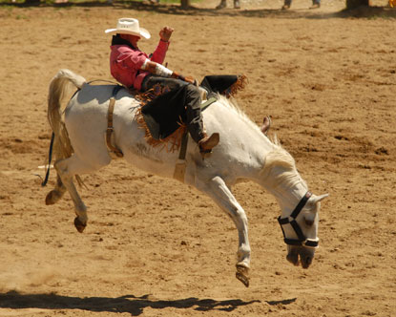
Go for it…..

